Slide 1
Precious Plastic

Slide 2
Plastikmüll

Slide 3
Die Ausmaße in Deutschland
Deutschland
5,67 Millionen
Plastikmüll
3,66 Mio t. /64,4% energetisch verwendet
Ca. 300.000 t. wurden deponiert
nur
1,98 Mio. t, / 35 % recycelt

Slide 4
Die Ausmaße Weltweit
Weltweit
353 Mio t.
Plastikmüll
50%
werden Deponiert
Ca. 19% werden sachgemäß Verband
nur ca.
9%
recycelt
Der Rest von ca.
22% werde illegal entsorgt

Slide 5
Precious Plastic
Maschinen
Open-Source
Wissen

Slide 6
Schredder

Slide 7
Extrusion

Slide 8
Injection

Slide 9
Sheetpress

Slide 10
Schredder

Slide 11
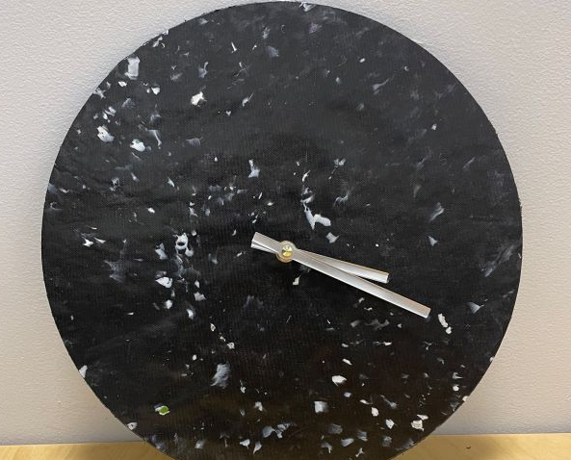
Produckte

Slide 12
Vielen Dank
preciousplasticgermany.de

